Slide 1

FW upgrade improvement Will
2021｜4/12 |
Notes:
開場:木蘭花木蘭花x21,引清兵入關的是誰?

Slide 2
目的
為了節省RMA產品的費用和提高用戶的滿意度，協助客戶在客戶端進行韌體更新。
手段
1. 相同的model name有不同的falsh id 與controller組合,對應到不同的韌體,因此以serial number取得產品生產的相關資訊,以mapping到相對應的韌體。
項目預期效益
1. 減少RMA Return rata (按 2020 Sep-Oct SX6000NP案例，有44%的SSD透過FW Update 即可解決問題)
2. 提升效率，簡化End user 操作FW Update步驟 (原本四步驟簡化為2步驟)
3. 降低錯誤，將自動偵測User 所使用的型號，避免選錯型號或是選錯FW 版號

Slide 3
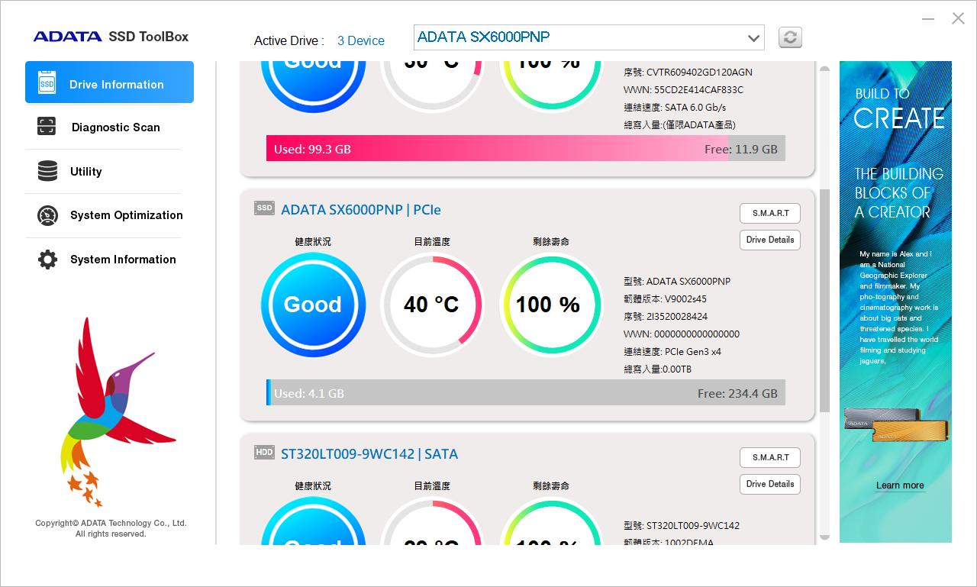
使用者操作流程_1
開啟Toolbox
3.

Slide 4
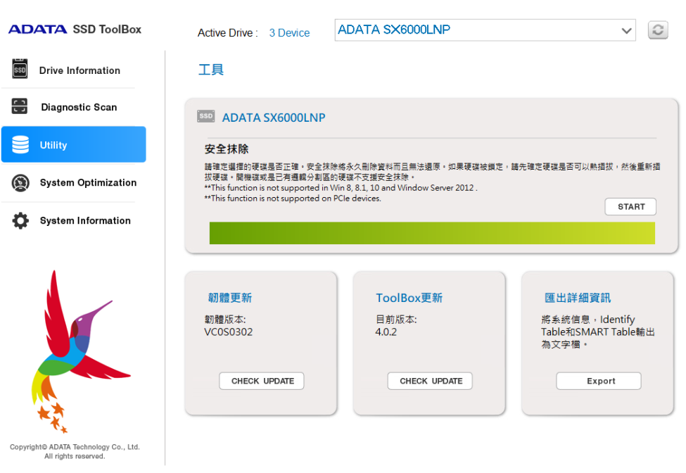
使用者操作流程_2
進入utility頁面
透過Dropdown List選擇硬碟
Click Button[Check update]
2.
1.
3.

Slide 5
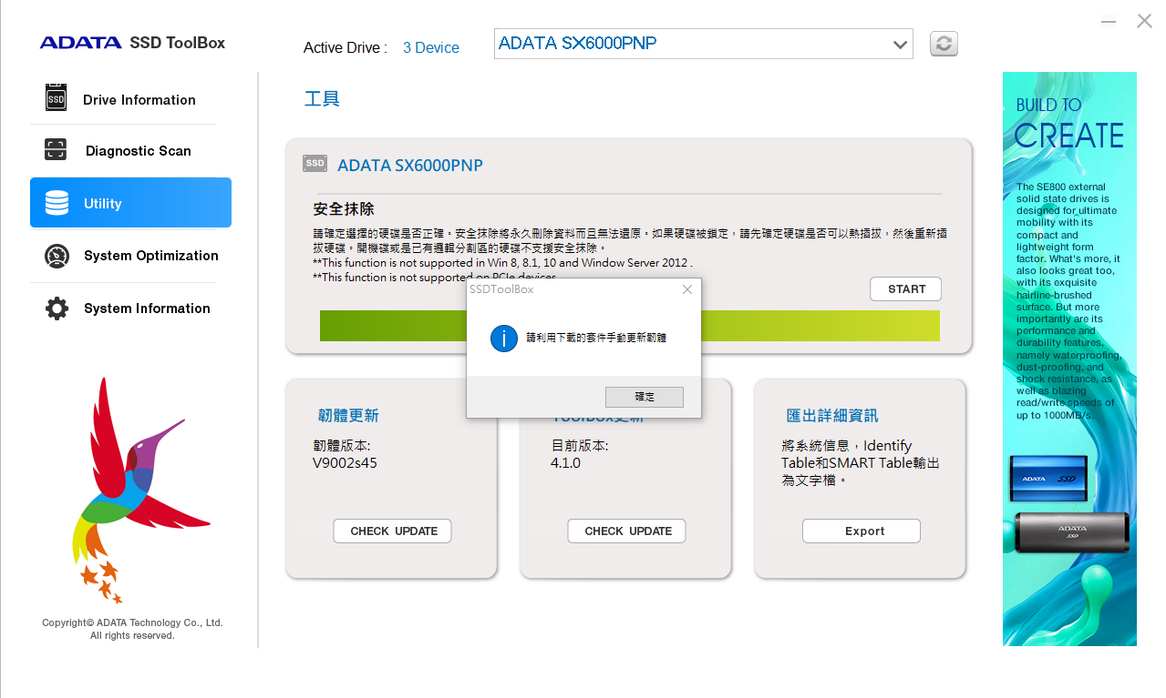
使用者操作流程_3
若有可更新的韌體:
3.

Slide 6
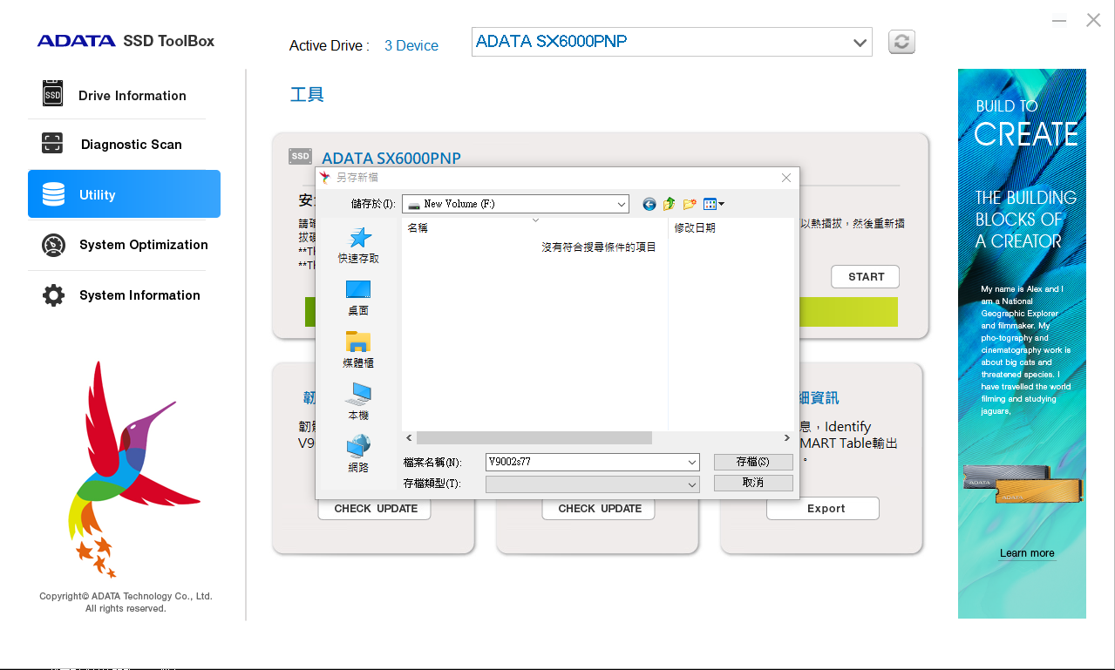
使用者操作流程_4
選擇安裝路徑
3.

Slide 7
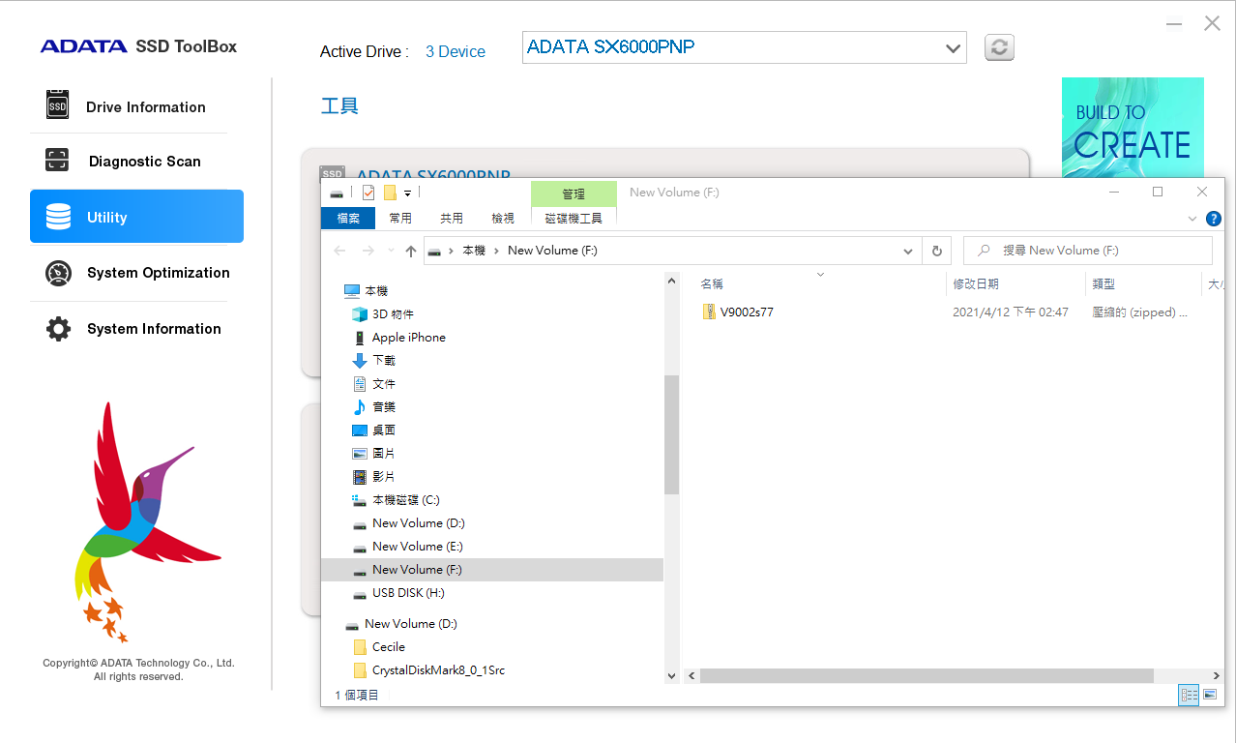
使用者操作流程_5
下載完後,路徑資料夾會pop out 出來

Slide 8
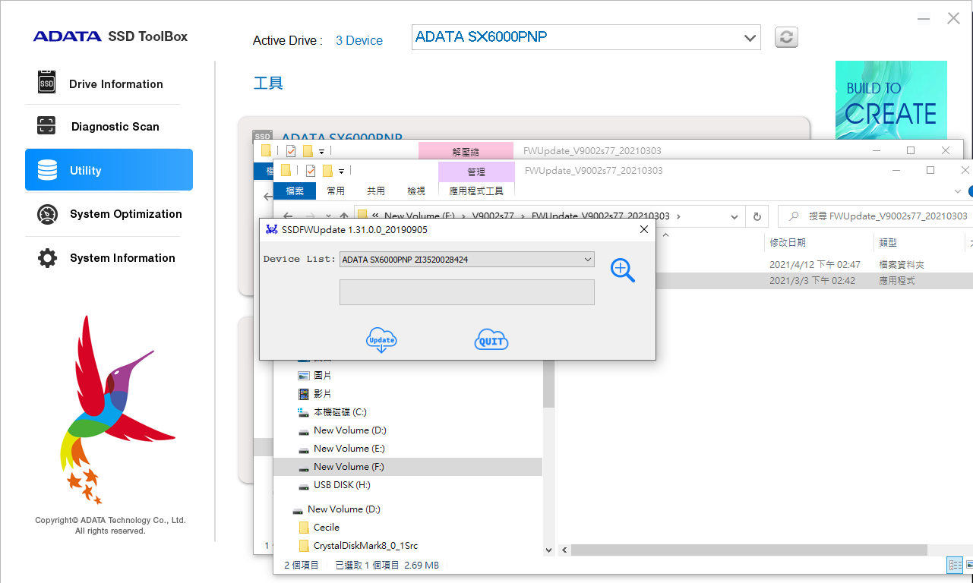
使用者操作流程_6
解壓縮,並執行韌體更新程式

Slide 9
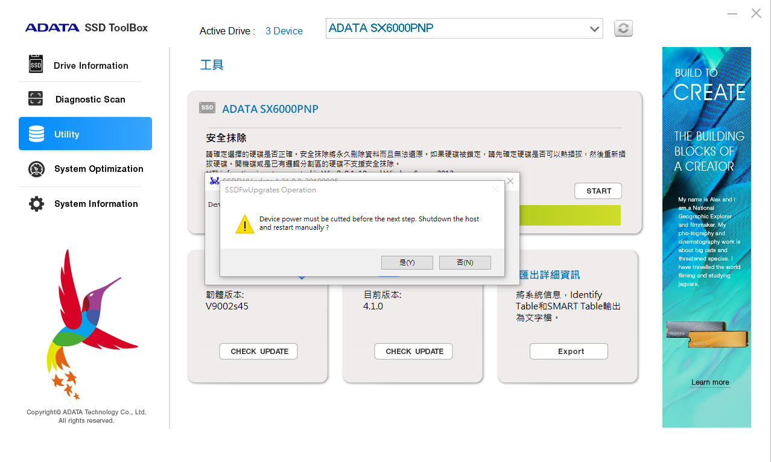
使用者操作流程_7
韌體更新程式詢問可否重啟主機

Slide 10
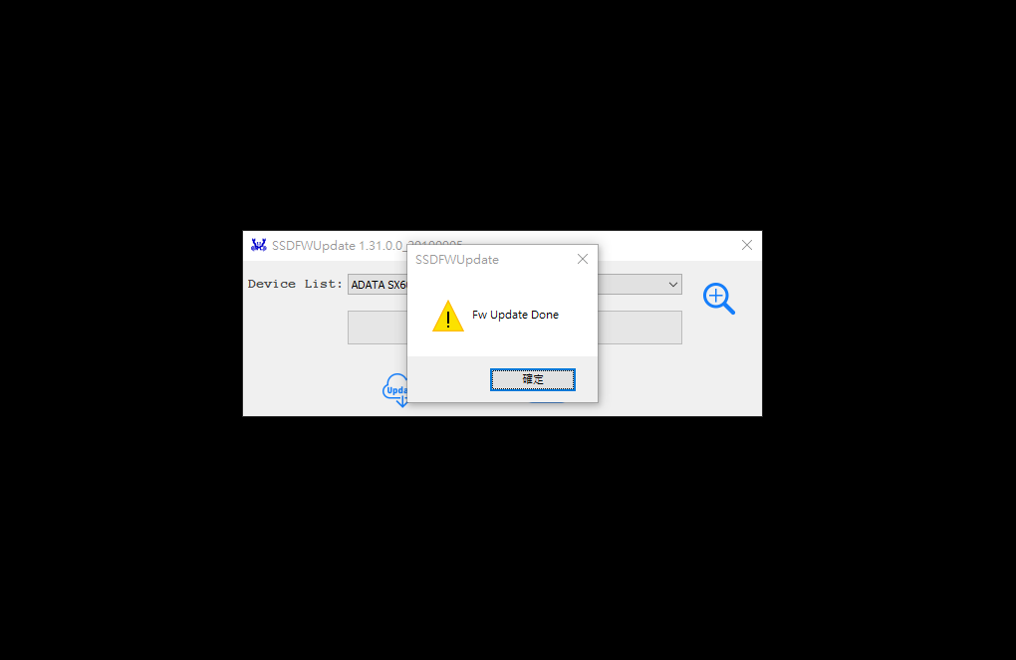
使用者操作流程_8
重新開機後,韌體更新程式會顯示 Fw Update Done.
此時韌體更新已完成

Slide 11
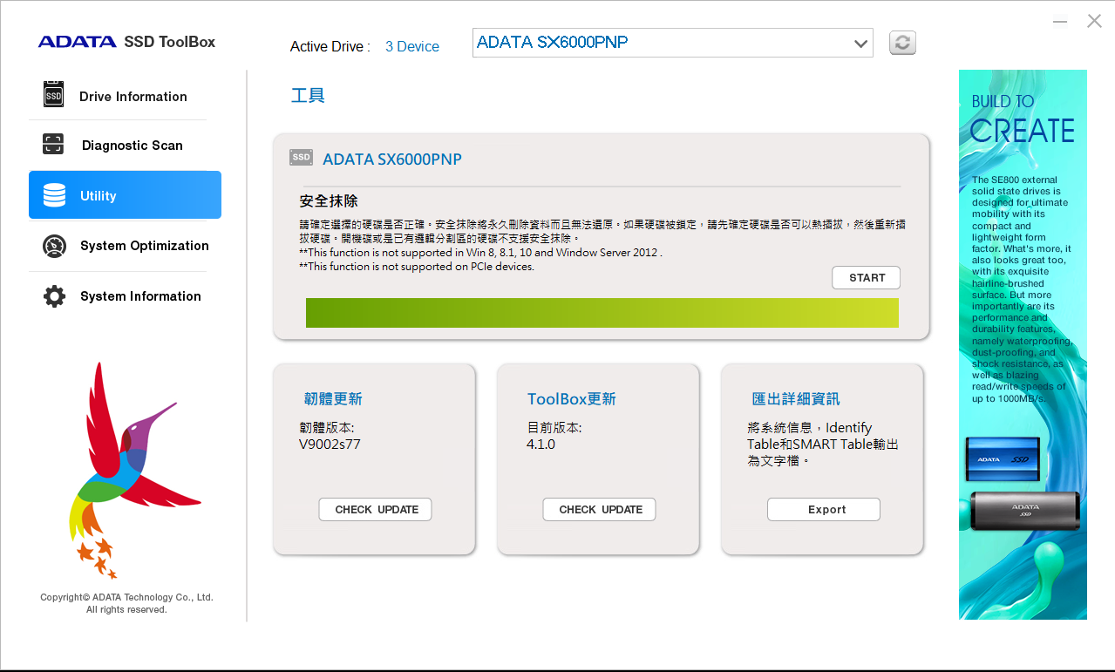
使用者操作流程_9
可開啟Toolbox並進入Utility頁面,
確認韌體是否有更新.

Slide 12
系統架構
EE()
IT(Nick Hsieh#13468)
SZ PD
FW Database
MES_Client
MES DB
VE(Willsw_Lin#13061)
數位行銷 (EddieWc_Huang#13492)
同步程式
SN& current FW Ver
SN
Toolbox
TP Portal
DataCenter API
TP
DataCenter
Link
FLASH 料號,
三階料號,
*2021/04/13

Slide 13
Toolbox&TP Portal
SN& current FW Ver
Toolbox
TP Portal
Link
測試api:
http://webapi2.adata.com/testssd_api/testcurl?SSD_Serial_Number=2K40291S4CL7&SSD_Inside_Firmware=VC0S0302
序號
韌體
正式api:
http://webapi2.adata.com/ssd_api/ssdFwUpdate?SSD_Serial_Number=2K40291S4CL7&SSD_Inside_Firmware=VC0S0302
序號
韌體

Slide 14
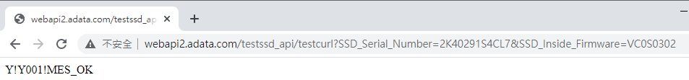
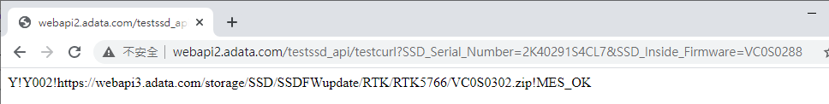
Result Example

Slide 15
Possible Results
成功代碼
Y001 | 已是最新FW
Y002 | 請更新FW
失敗代碼(MES)
M001(M1) | 無料號
M002(M2) | MES回覆重工料號
失敗代碼(TP)
F001(A1) | 韌體對照表中對應的更新檔不存在
F002(A2) | 韌體對照表中無該韌體
F003(A3) | 料號對照表中無該料號
F004(A4) | 料號對照表中對應的韌體對照表不存在

Slide 16
TP Portal & DataCenter API
SN
TP Portal
DataCenter API
FLASH 料號,
三階料號,
Post方式URL：http://192.168.1.38:9090/api/MESAPI/Post
Get方式URL：http://192.168.1.38:9090/api/MESAPI/Get
傳入參數格式：
{
"API_KEY": "B9274B9CCA881E2EE0535AAAA8C0929620210118135023456",
"APP_NAME": "GET_PN_BY_SN",
"RETURN_TYPE":"JSON",
"IN_SN": "2J5220153981"
}
回傳參數格式：
{
"APP_NAME": "GET_PN_BY_SN",
"RETURN_MSG": "MES_OK",
"WORK_ORDER": "13107609",
"PART_NO": "14800150",
"THREE_PN": "34450162",
"FLASHIC_PN": "60077049",
"CONTROLLER_PN": "61001730"
}

Slide 17
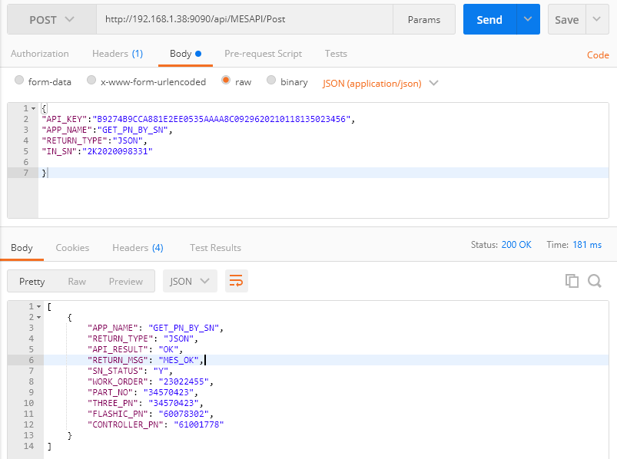

Result Example
OK
使用Postman

Slide 18
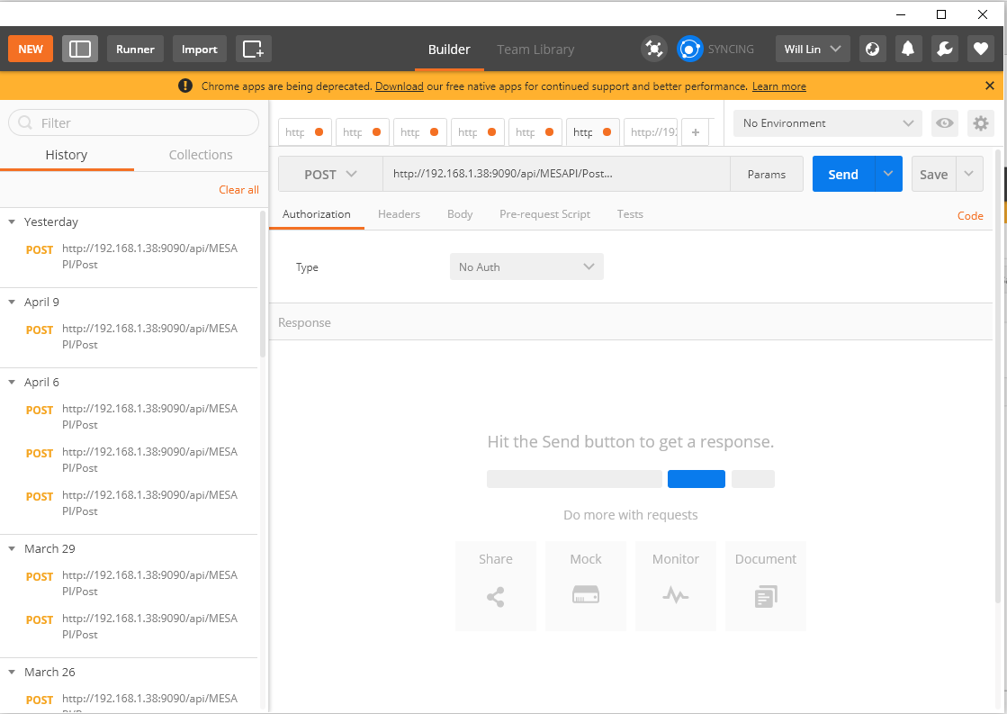
使用Postman呼叫DataCenterAPI
安裝Postman後開啟
(可使用一般版
或Google Chrome app)
1.按右上角[+],新增request
2.選擇Post
3.輸入URL

Slide 19
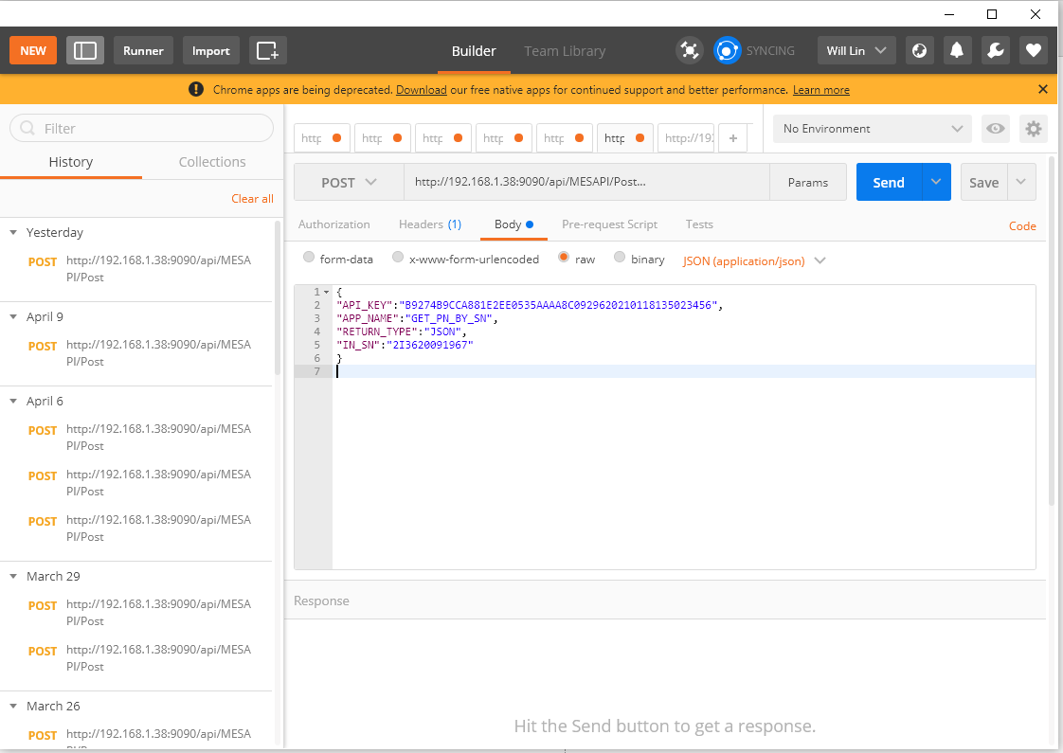
使用Postman呼叫DataCenterAPI
4.選擇Body
5.選擇Raw,並將顯示Text改為顯示JSON
6.輸入傳入參數

Slide 20
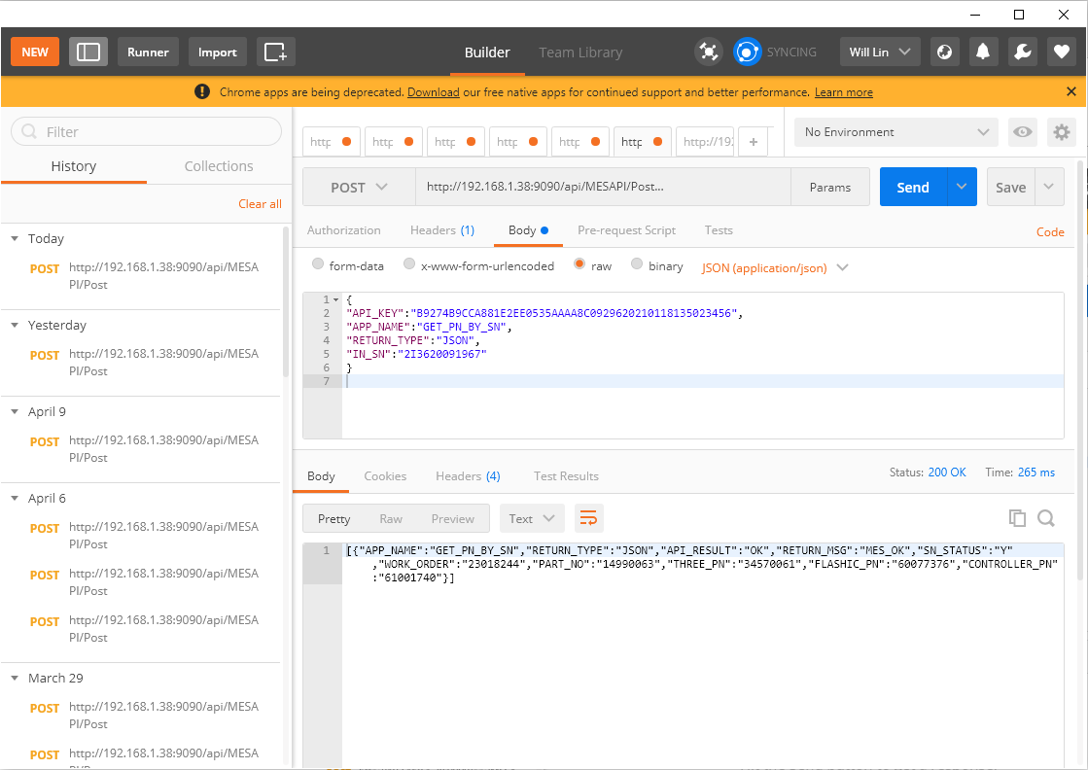
使用Postman呼叫DataCenterAPI
7.按下Send 結果會顯示在下方

Slide 21
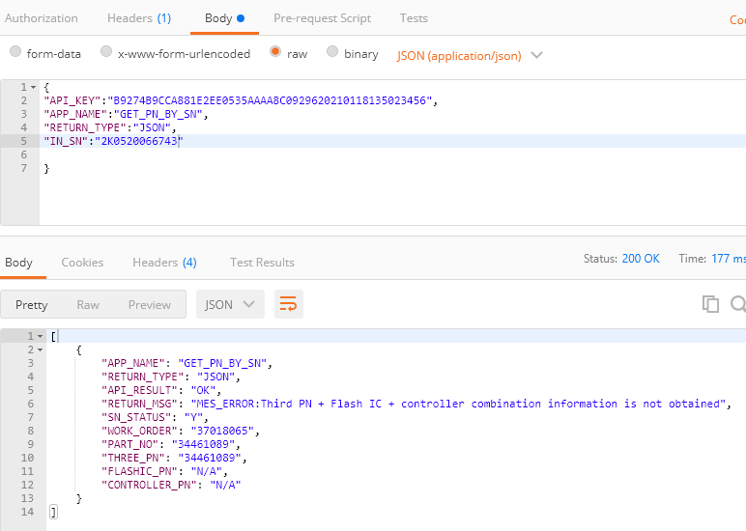
Possible Results
重工工單

Slide 22
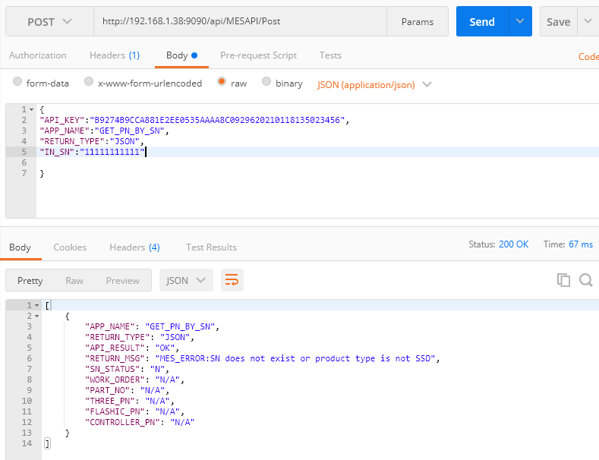
Possible Results
無序號

Slide 23
TP Portal& FW Database
Flash PN & Controller PN
Current FW version
TP Portal
FW Database
料號比對表
韌體比對表
Download Link
New FW Version

Slide 24
資料比對流程
Step1.
Flash PN & Controller PN
料號比對表
韌體比對表
+
=
Step2.
Current FW version
韌體比對表
New FW Version
+
=
Step3.
return download link of( New FW version link)

Slide 25
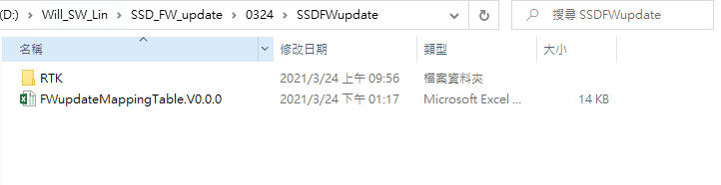
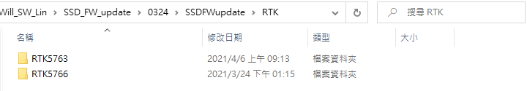
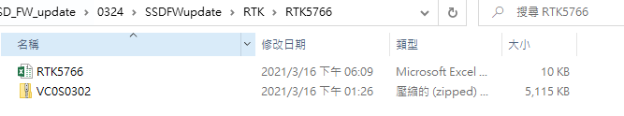
Database
第一層
Vendor
料號對照表
第二層
Model
Sample
第三層
韌體對照表
FFU(.zip)
資料夾名稱(Vendor&Model)需與料號對照表中的Fwseries相同
Model名稱需與韌體對照表相同

Slide 26
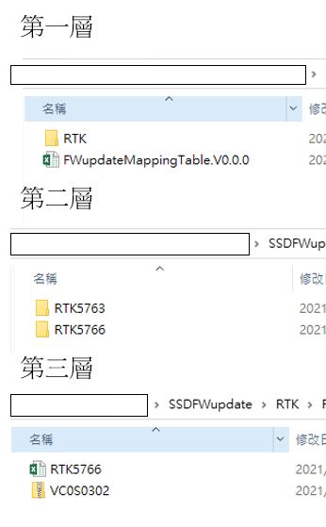
料號對照表
以三階料號與Flashic料號比對(料號對照表)得到 Fwseries(Vendor\Model) 打開對應的韌體對照表
FWupdateMappingTable.V0.0.0.xls

Slide 27
韌體對照表
以現有的FwVersion 找出應更新的NewVersion
若不存在NewVersion(已是最新 ,或下版無法更新),填入NA
RTK5766.xls

Slide 28
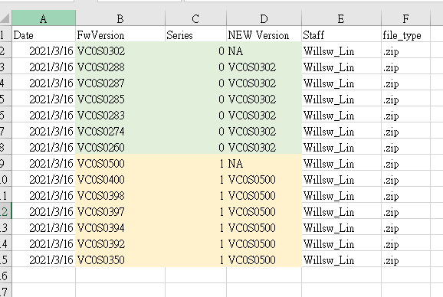
Series
Series對程式沒有意義,只是方便編輯的標記
若有同樣的Series代表NewVersion相同

Slide 29
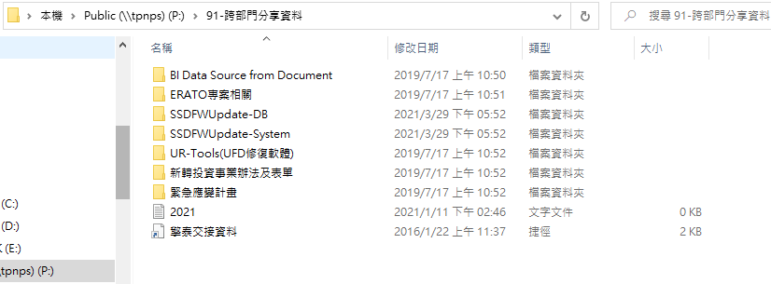
Database上傳流程
1.將資料移到P:\91-跨部門分享資料\SSDFWUpdate-DB\SSDFWupdate
2.並通知數位行銷部負責人(目前是EddieWc_Huang),將資料更新至測試伺服器,
3.待其更新完成後,進行測試(見測試流程)
4.若測試伺服器測試OK,通知數位行銷部負責人,將資料更新至正式伺服器
5.待其更新完成後,進行測試(見測試流程)
6.若測試OK,Done.

Slide 30
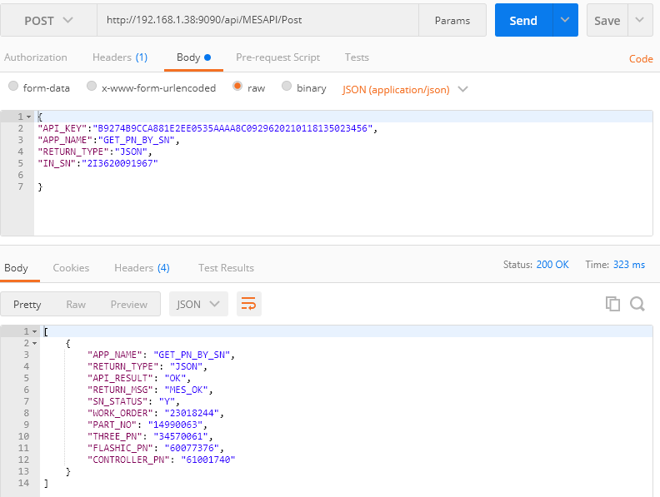
測試流程_確認序號
準備一組在更新的資料中的序號
EX.
SN:2I3620091967
透過DataCenterAPI 得到三階料號(THREE_PN)與FLASHIC料號(FLASHIC_PN)
EX.
THREE_PN = 34570061
FLASHIC_PN = 60077376
確認料號對照表中有該料號組合
EX.

Slide 31
DATA CENTER API
使用postman(見使用Postman呼叫DataCenterAPI)
Post方式URL：http://192.168.1.38:9090/api/MESAPI/Post
傳入參數：
{
"API_KEY":"B9274B9CCA881E2EE0535AAAA8C0929620210118135023456",
"APP_NAME":"GET_PN_BY_SN",
"RETURN_TYPE":"JSON",
"IN_SN":"2I3620091967“
}
回傳參數：
{
"APP_NAME": "GET_PN_BY_SN",
"RETURN_TYPE": "JSON",
"API_RESULT": "OK",
"RETURN_MSG": "MES_OK",
"SN_STATUS": "Y",
"WORK_ORDER": "23018244",
"PART_NO": "14990063",
"THREE_PN": "34570061",
"FLASHIC_PN": "60077376",
"CONTROLLER_PN": "61001740"
}

Slide 32
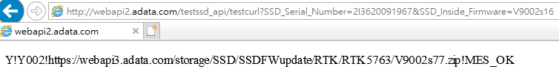
測試流程_確認下載連結
確認序號OK後
在瀏覽器直接使用TP Portal API,
a.傳入序號與舊韌體版本,應回傳新韌體的FFU下載連結
EX.
SN : 2I3620091967
Old Fwver: V9002s16
應得到
RTK5763.xls

Slide 33
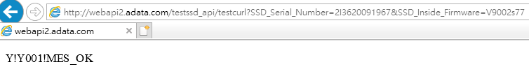
測試流程_確認下載連結
b.傳入序號與最新韌體版本,應回傳Y001
EX.
SN : 2I3620091967
Lastest Fwver: V9002s77
應得到
RTK5763.xls
NA表示已是最新

Slide 34
TP_Portal API
測試伺服器:
http://webapi2.adata.com/testssd_api/testcurl?SSD_Serial_Number=2I3620091967
&SSD_Inside_Firmware=V9002s16
正式伺服器:
http://webapi2.adata.com/ssd_api/ssdFwUpdate?SSD_Serial_Number=2I3620091967
&SSD_Inside_Firmware=V9002s16
序號
韌體
序號
韌體

Slide 36


